Slide 1



PROYECTO TIBURONCIN

Slide 2
OBJETIVOS
En este primer proyecto, el principal objetivo es limpiar una base de datos para que la misma pueda ser analizada en un futuro. La base de datos utilizada es la siguiente: Global Shark Attacks.
Para empezar a limpiar la base, mi objetivo se basó en obtener la cantidad de muertes por océano causada por ataques de tiburones. Es así que decidí eliminar datos irrelevantes y no fiables para obtener un resultado adecuado.
Ya con la base filtrada y limpia, decidí crear otra columna para analizar la cantidad de muertes según la actividad que se realiza. Separe los tipos de actividad en tres grupos: deporte, ocio y desconocido.
FILTROS
Comencé quitando las filas que contienen más del 80% de los datos nulos. Luego complete fila por fila los nulos por ‘desconocido’. Luego fui columna a columna formando grupos para poder ver los datos de una manera más ordenada.
Luego arranque a eliminar aquellas filas que eran irrelevantes para mi objetivo, de la columna Investigator quite los nulos ya que no es un dato fiable. Luego cree la columna océanos, basándose en la columna ciudad ya filtrada y de este saque los océanos donde pasaron los ataques. Borrando aquellas filas donde el océano es desconocido. En la columna years, tome únicamente los datos registrados mayores a 1950. Y por último filtre la columna nombres ya que hay registros que tienen nombres sin sentido, lo que lo hace un dato poco relevante.

Slide 3
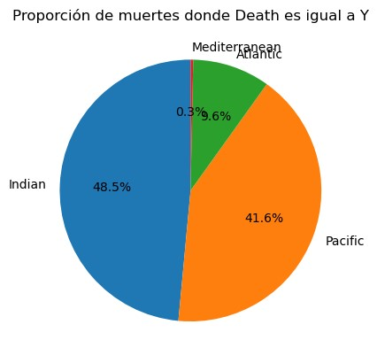
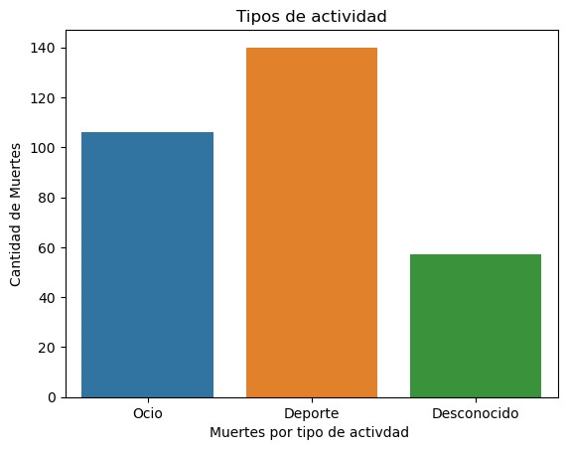
Conclusiones
Analizando las tablas y gráficos del dataframe, se puede ver claramente la proporción de ataques por océano que terminan en muerte. Siendo en algunos océanos más shockeante los porcentajes de muertes, como dentro del océano pacífico y el Indico.
Mientras que, para el análisis de muertes por tipo de actividad realizada, vemos la mayoría de las muertes ocurren en el ámbito de deporte acuático.

